Slide 1
Maakunta- ja sote-uudistus - ajankohtaiskatsaus
Taru Koivisto, johtaja
Sosiaali- ja terveysministeriö

Slide 2
Tässä esityksessä: Uudistuksen tavoitteet Uusi maakunta Rahoituksen yksinkertaistaminen Digitalisaatio Soten sisällöt Valinnanvapaus Hyvinvoinnin ja terveyden edistäminen, yhdyspintapalvelut, järjestöjen rooli Sosiaalihuolto Aikataulu
Notes:
Kiitossivulla on tilaa omille yhteystiedoille. Taustalle voi lisätä taustakuvan tai vaihtaa taustan väriä hiiren oikea näppäin → Muotoile tausta -kohdassa

Slide 3
Tavoitteet

Slide 6
Uusi maakunta

Slide 7
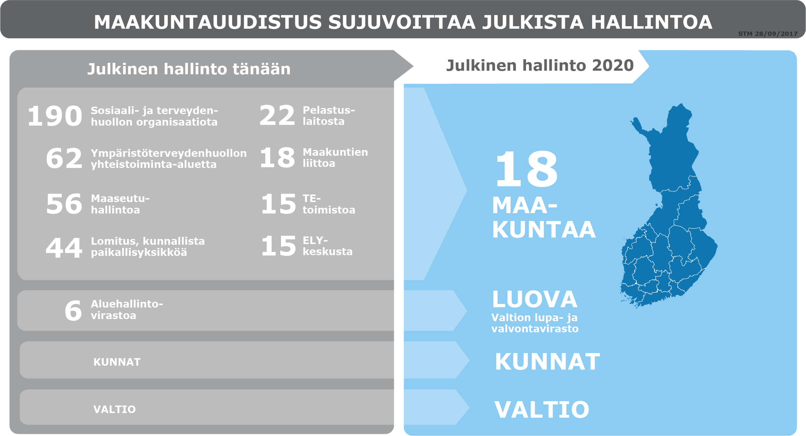

Slide 8
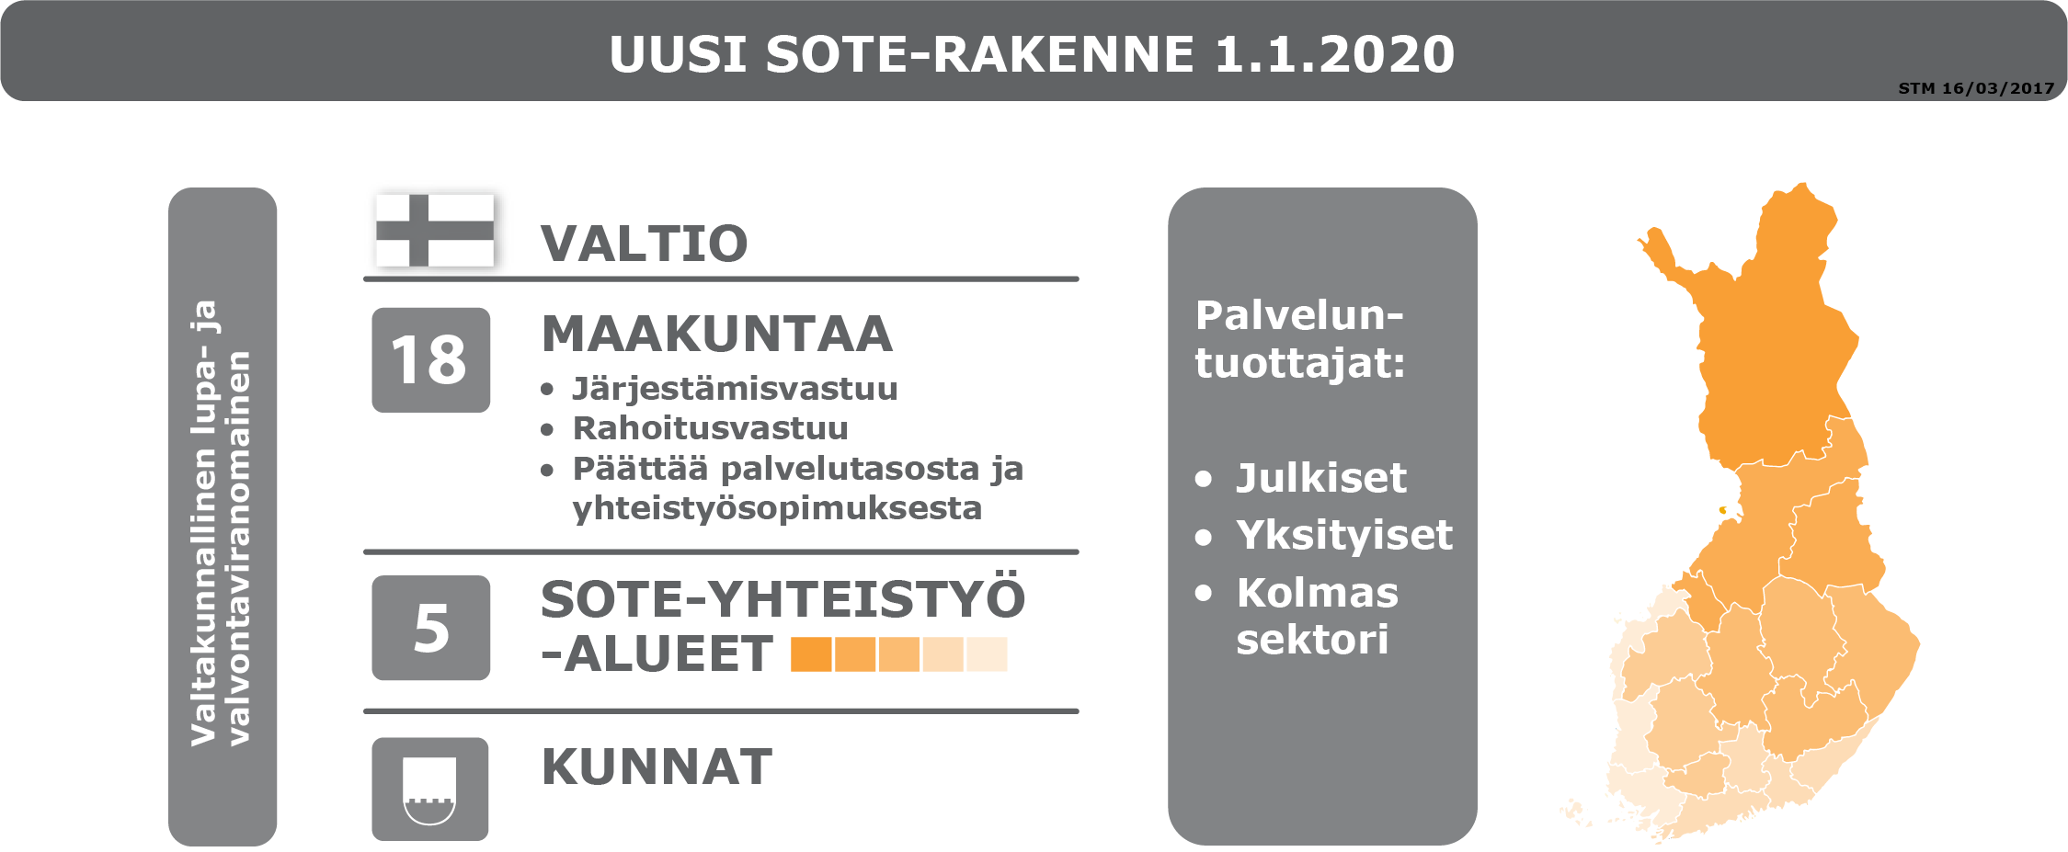

Slide 9
Monikanavaisen rahoituksen yksinkertaistaminen

Slide 10
Sosiaali- ja terveydenhuollon monikanavainen rahoitus yksinkertaisemmaksi
Rahoitusuudistuksessa kootaan sosiaali- ja terveydenhuollon erilaiset rahoitustavat mahdollisimman selkeäksi ja kustannustehokkaaksi järjestelmäksi. Myös verojärjestelmää kehitetään.

Slide 11
Monikanavarahoitus yksinkertaistetaan
Maakunnat saavat sosiaali- ja terveydenhuollon rahoituksen valtiolta.
Sosiaali- ja terveydenhuollon rahoitus perustuu erityisesti palvelutarpeeseen.
Suun terveydenhuollon rahoitus osana sosiaali- ja terveydenhuollon rahoitusta.
Lisäksi maakunnat keräävät asiakasmaksuja.
Mahdollinen verotusoikeus on linjattu selvitettäväksi erikseen.
Ehdotukset lakimuutoksista valmistuvat vuoden lopussa ja lähetetään lausunnolle.

Slide 12
Digitalisaatio

Slide 13
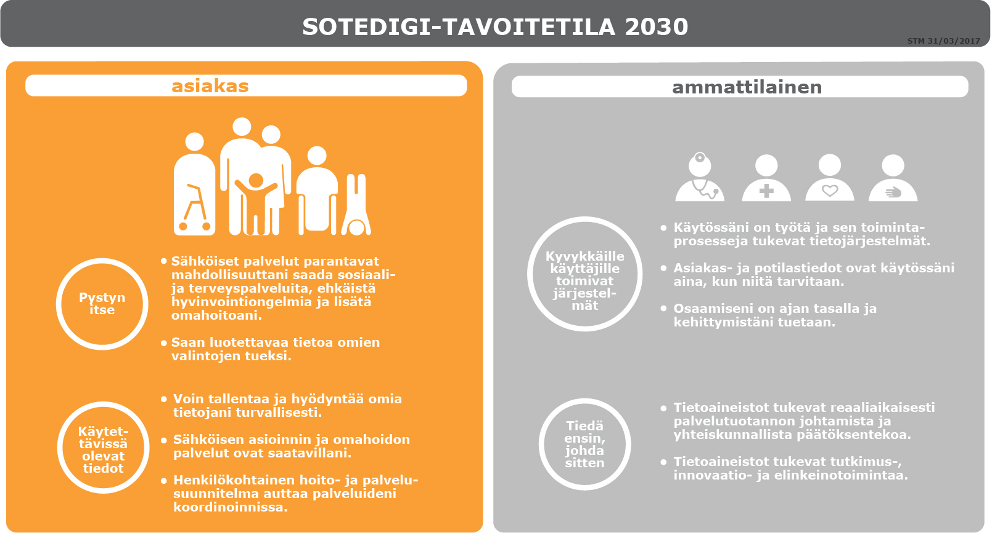

Slide 14
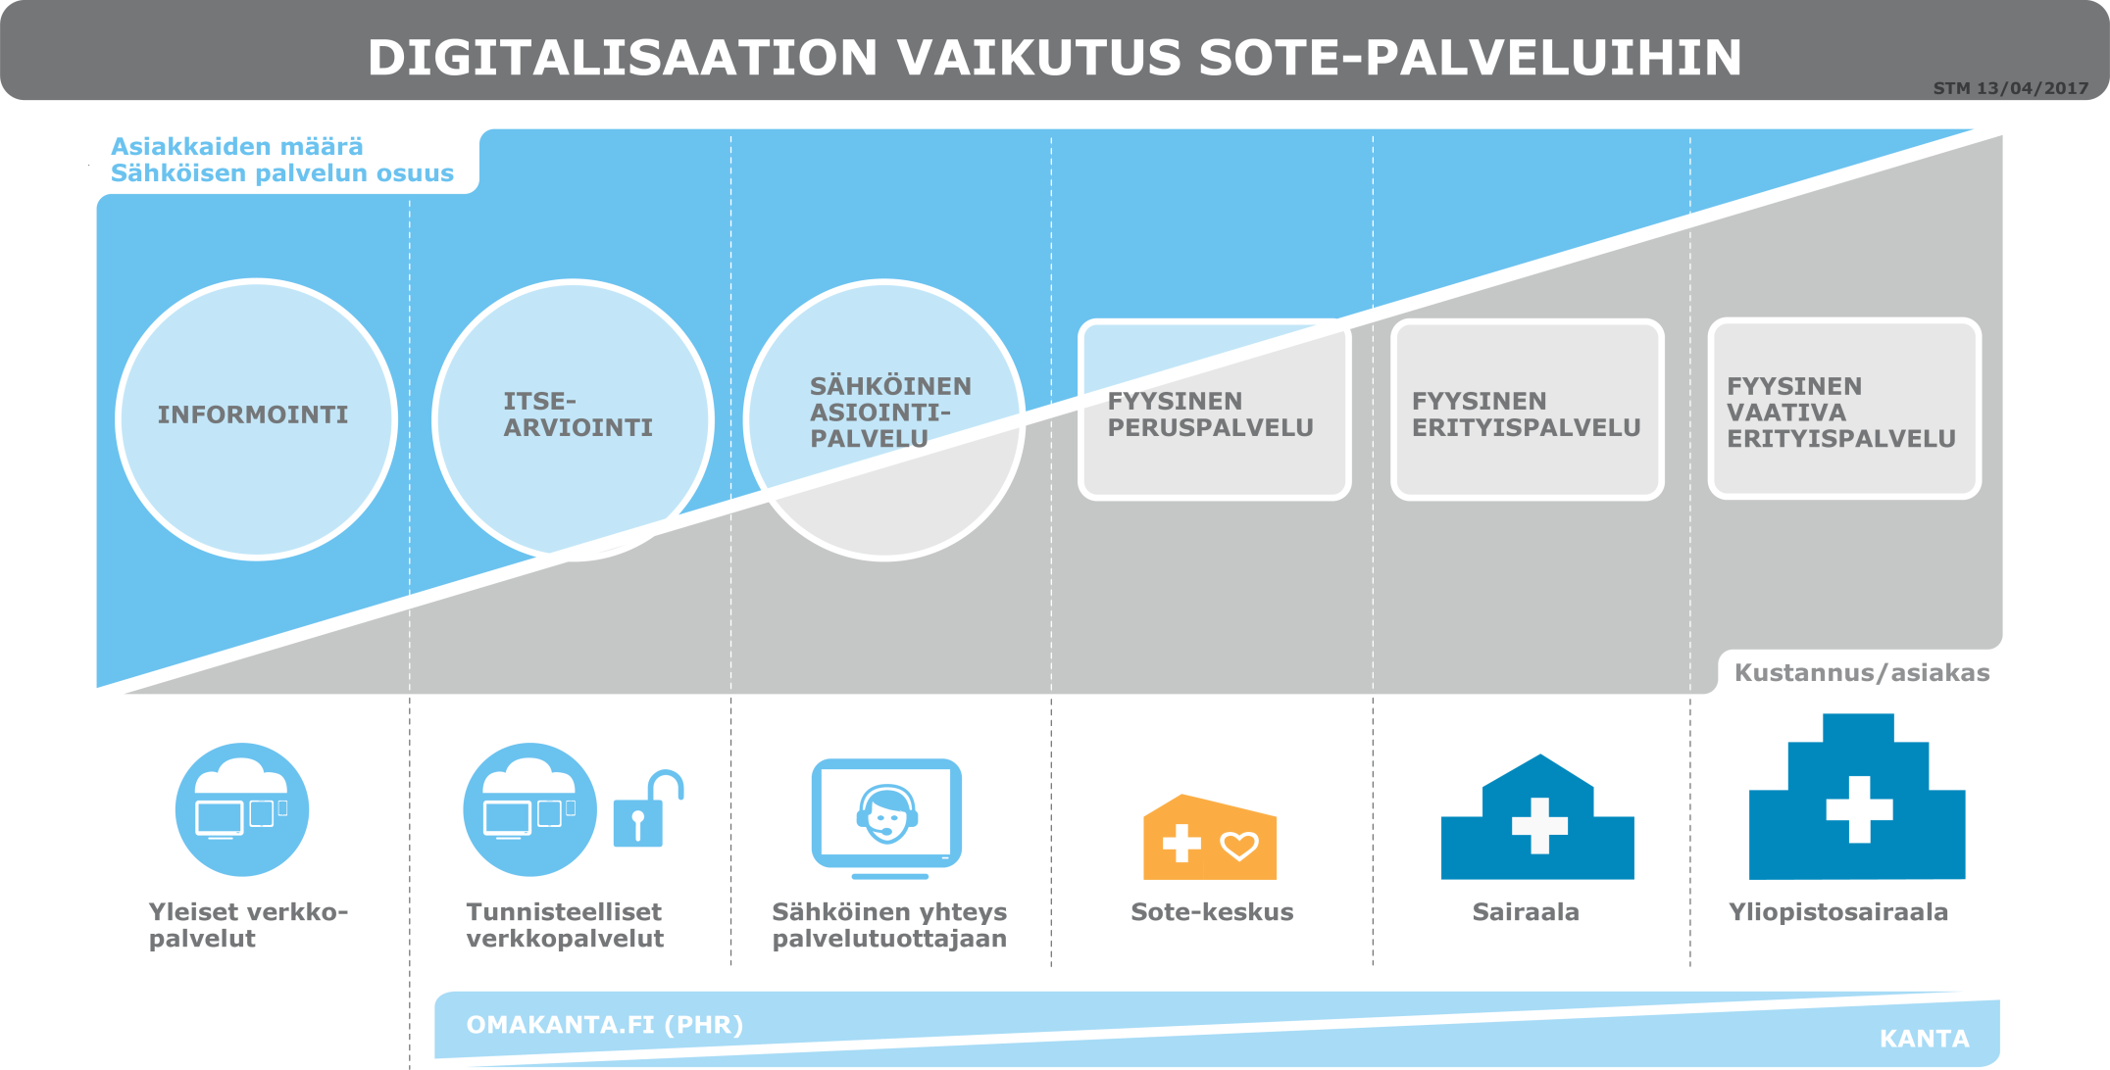

Slide 15
Katse soten sisältöihin

Slide 16
Sotelle sisältöjä hallituksen kärkihankkeissa
Palvelujen muutos- ja kehittämistyötä tehdään hallituksen viidessä hyvinvoinnin ja terveyden kärkihankkeessa.
Kärkihankkeilla halutaan
parantaa iäkkäille, omais- ja perhehoitajille, lapsille ja perheille sekä osatyökykyisille tarkoitettuja palveluja
yhdistää palvelut asiakaslähtöisiksi kokonaisuuksiksi ja
edistää terveyttä ja hyvinvointia sekä vähentää eriarvoisuutta.
Osana sote-muutostukea hallituksen kärkihankkeet integroidaan vahvasti alueellisen muutoksen valmisteluun.

Slide 17
Asiakkaan valinnanvapaus

Slide 18
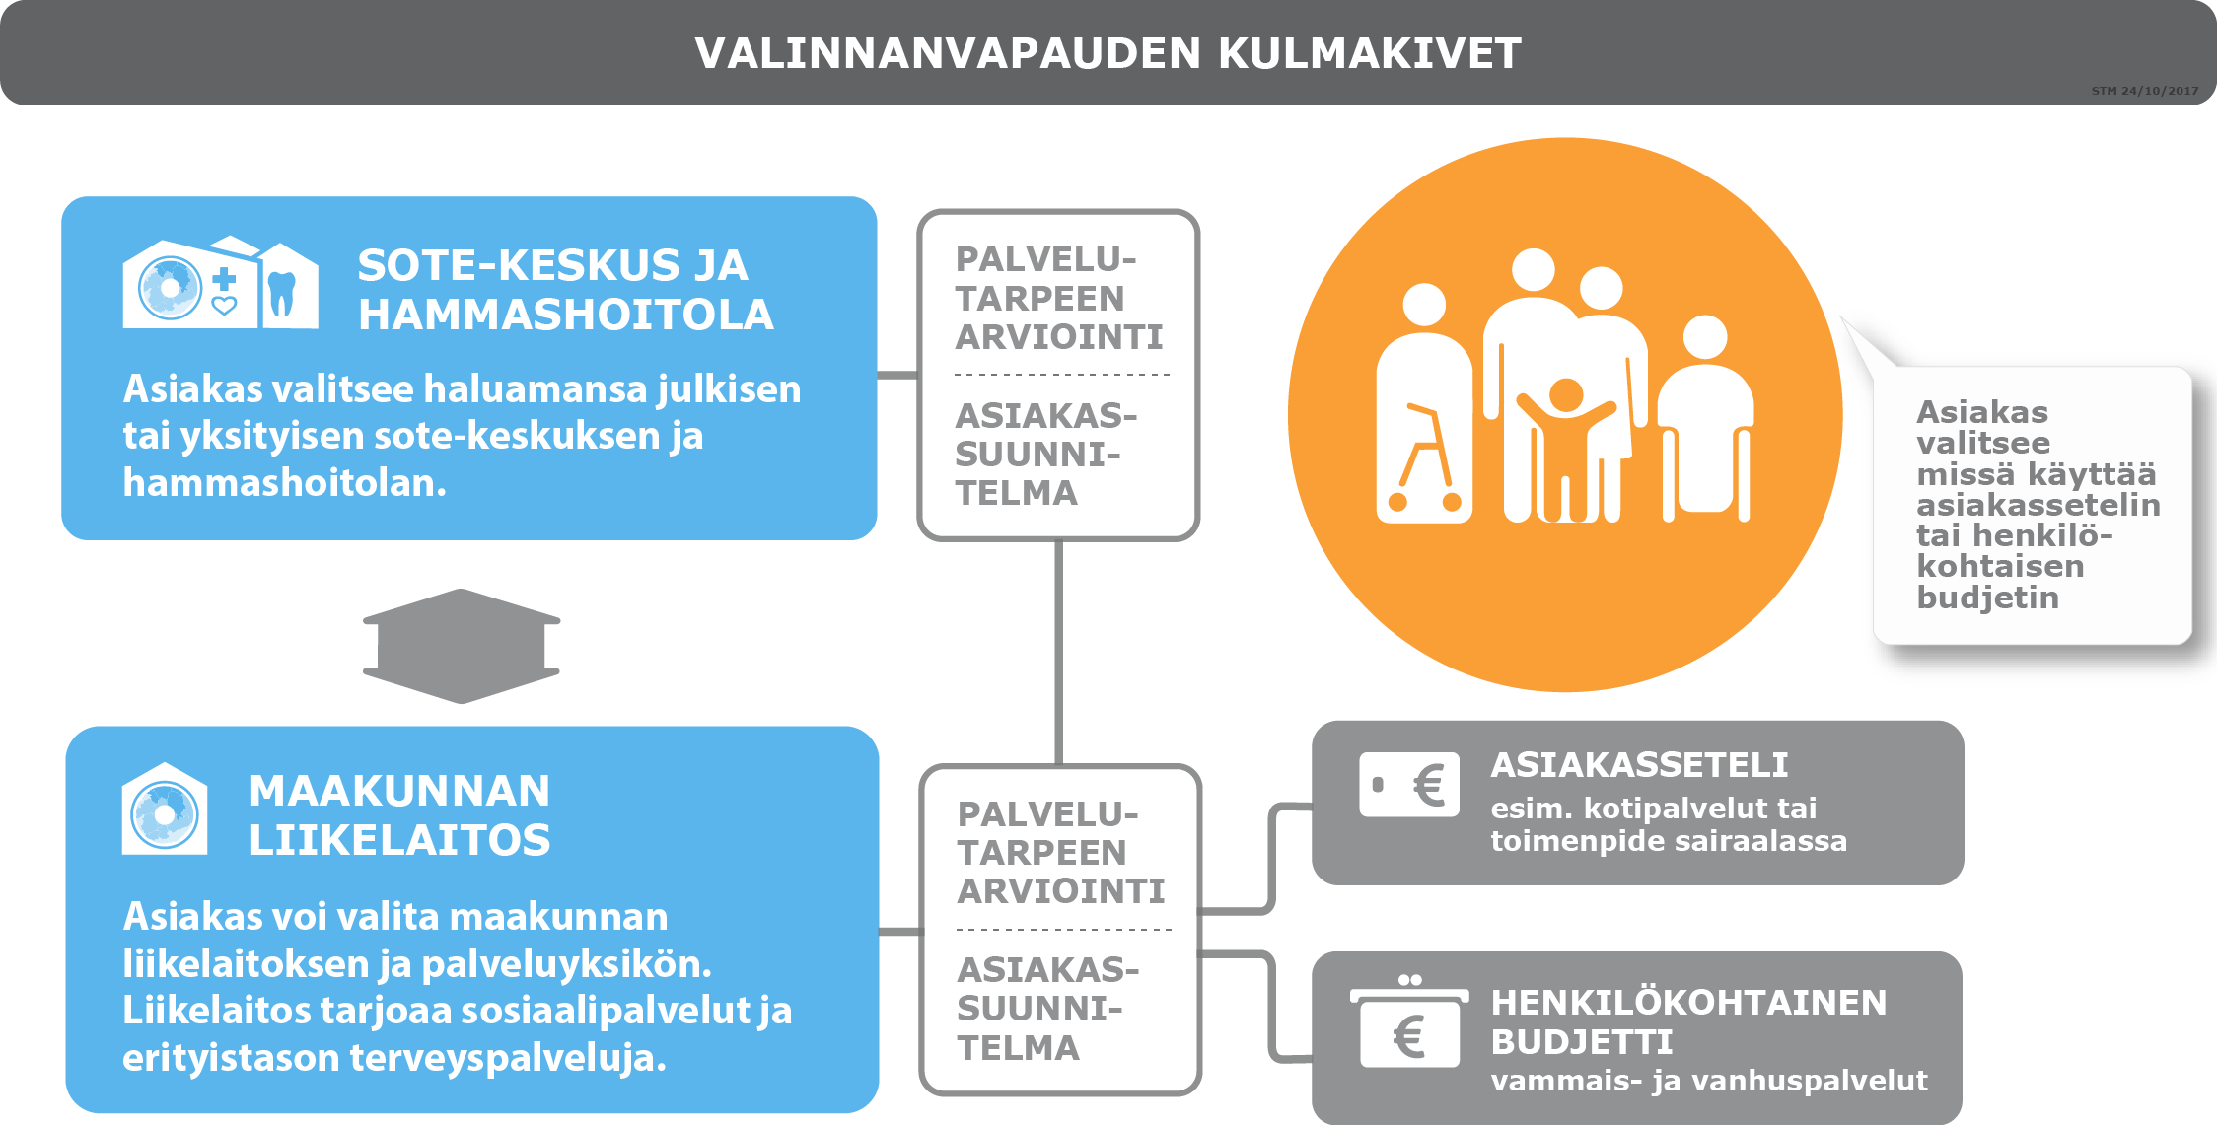
Notes:
Muutoksia perustuslakivaliokunnan lausunnon perusteella:Muun muassa: Maakunnan ei ole pakko yhtiöittää omia sote-keskuksia ja suunhoidon yksiköitä:
Maakunnan liikelaitoksella tulee olla oma sote-keskus ja suunhoidon yksikkö
Voivat olla samassa liikelaitoksessa muiden palvelujen kanssa tai niitä varten voi olla erillisiä liikelaitoksia
Valinnanvapausjärjestelmä tulee voimaan vaiheittain vuodesta 2020 alkaen
Sote-keskuksen palveluvalikoimaa on muutettu, mm. sosiaalipalveluja saa vain liikelaitoksesta
Asiakassetelin voi antaa vain maakunnan liikelaitos, asiakassetelisääntelyä tarkennettu

Slide 19
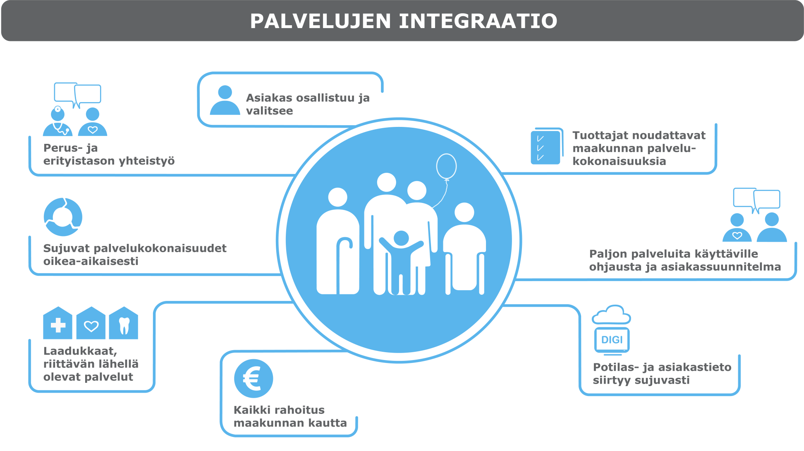
Järjestäjä vastaa siitä, että asiakas saa vaikuttavia ja integroituja palveluja kaikilla tasoilla.
Notes:
uudistuksessa tärkeää palveluintegraatio, ei ole vain tuotannollista integraatiota
järjestäjän rooli: yksilön tasolle menevä palveluiden integraation varmistaja ja yksilön oikeuksien turvaaja
modernin järjestämistoiminnon perustaminen
tietointegraatio ja tiedolla johtamisen rakentaminen

Slide 20
Hyvinvoinnin ja terveyden edistäminen Yhdyspintapalvelut

Slide 23
Yhdyspintapalvelut - mitä voidaan tehdä yhdessä?
Maakunta tunnistaa yhdessä yhteistyökumppaneiden kanssa keskeiset kohderyhmät ja yhdyspintapalvelut sekä sopii yhteistyöstä ja työnjaosta
Maakunta ja yhteistyökumppanit sopivat muun muassa seuraavista
yhteiset palveluketjut (esim. työllisyyden edistäminen, liikunnan palveluketju, savuttomuuden tukeminen, ehkäisevän päihdetyön käytännöt sekä mielenterveyden edistämisen toimenpiteet)
monialaisten palveluiden koordinaatio (esim. ohjaamotoiminta, perhekeskus, monialainen yhteistyö työllisyyden edistämisessä, Pakka-toimintamalli)
osallisuus- ja vapaaehtoistyön koordinaatio (esim. tukihenkilötoiminta, asukastuvat, etsivä työ, vertaisryhmät, kummitoiminnat, kielipesät, kulttuurin tukeminen ja yhteiset tilat )
Tunnistetaan haavoittuvat ryhmät ja sovitaan varhaisen tuen palveluista
Yhdyspintapalveluita seurataan ja arvioidaan osana maakunnan toiminnan seurantaa sekä osana kuntien ja alueen hyvinvointikertomustyötä

Slide 24
Järjestöt hyvinvoinnin ja terveyden edistämisen yhteistyökumppanina
Kolmannen sektorin toimijoilla on tärkeä asema hyvinvoinnin ja terveyden edistämisessä sekä sosiaali- ja terveyspalvelujen tuottamisessa.
Järjestöillä ja yhteisöillä on monipuoliset mahdollisuudet toimia omien tavoitteidensa mukaisesti - palvelujen tuottamisen ja yleishyödyllisen toiminnan erottaminen.
maakunnan strategioissa ja palvelulupauksessa on tärkeä ottaa huomioon järjestöjen yleishyödyllinen vapaaehtoistoiminta ja vertaistuki
Maakunnan ja kunnan on tehtävä yhteistyötä muiden maakunnassa toimivien julkisten toimijoiden ja yksityisten yritysten ja yleishyödyllisten yhteisöjen kanssa.
Kunnat voivat jatkossakin tukea järjestöjä.
Järjestöjen roolia ja toimijaverkostojen muodostumista sote- ja maakuntauudistuksessa tuetaan STEAn Järjestö 2.0 -avustusohjelmalla.

Slide 25
Sosiaalihuolto

Slide 26
Sosiaalihuollolla on tärkeä rooli tunnistaa paljon palveluja tarvitsevat asiakkaat, koordinoida palveluja ja seurata vaikuttavuutta.

Slide 27
Liikelaitoksen sosiaalipalvelut sote-keskuksessa
Maakunta jalkauttaa sosiaalihuollon osaamista sote-keskuksiin tarpeen mukaan.
Sote-keskuksen kanssa voidaan tehdä asiakkaalle palvelutarpeen arviointi ja asiakassuunnitelma.
Palvelutarpeen arvioinnissa ja päätöksenteossa voidaan hyödyntää myös digitaalisia palveluja.

Slide 28
Maakunnan liikelaitoksen palvelut
Maakunnan liikelaitos tuottaa sote-keskusten ja hammashoidon palvelujen lisäksi mm. sosiaalipalvelut, erikoissairaanhoito, neuvolat, koulu- ja opiskeluterveydenhuolto.
Asiakas voi valita koko maasta liikelaitoksen ja sen palveluyksikön, kuten sairaalan ja sosiaaliaseman.
Maakunnan liikelaitos arvioi osaltaan asiakkaan palvelutarpeen ja tekee tarvittaessa asiakassuunnitelman.
Liikelaitos voi antaa asiakassetelin tai henkilökohtaisen budjetin, jolla asiakas hankkii tarvitsemiaan palveluja yksityisiltä palveluntuottajilta.

Slide 29
Sosiaalihuolto on silta kuntiin
Sosiaalihuollon toiminta ja monet sen palveluista ovat tiiviissä yhteydessä kunnan palvelutuotantoon, kuten varhaiskasvatukseen ja kouluun. Niiden välinen toiminnallinen yhteys on varmistettava.
Kuntalaisten hyvinvoinnin turvaamisessa sosiaalihuollolla on keskeinen merkitys.
Kuntien ja maakunnan palvelujen yhteensopivuus ja -toimivuus ovat kuntalaisten etu. Uusi malli edellyttää uusia toimintarakenteita ja vuorovaikutuksen tapoja, joista on erikseen sovittava.

Slide 30
Aikataulu

Slide 31
Ajankohtaista
Koko maakunta- ja sote-uudistuksen lakipaketti nyt eduskunnan käsittelyssä
Valmistelu sote-substanssilakeihin tarvittavista muutoksista käynnissä
Maakunta- ja sote-uudistuksen valmistelu- ja toimeenpanoorganisaatiota uudistetaan
Maakuntien ohjaukseen valmistaudutaan

Slide 33
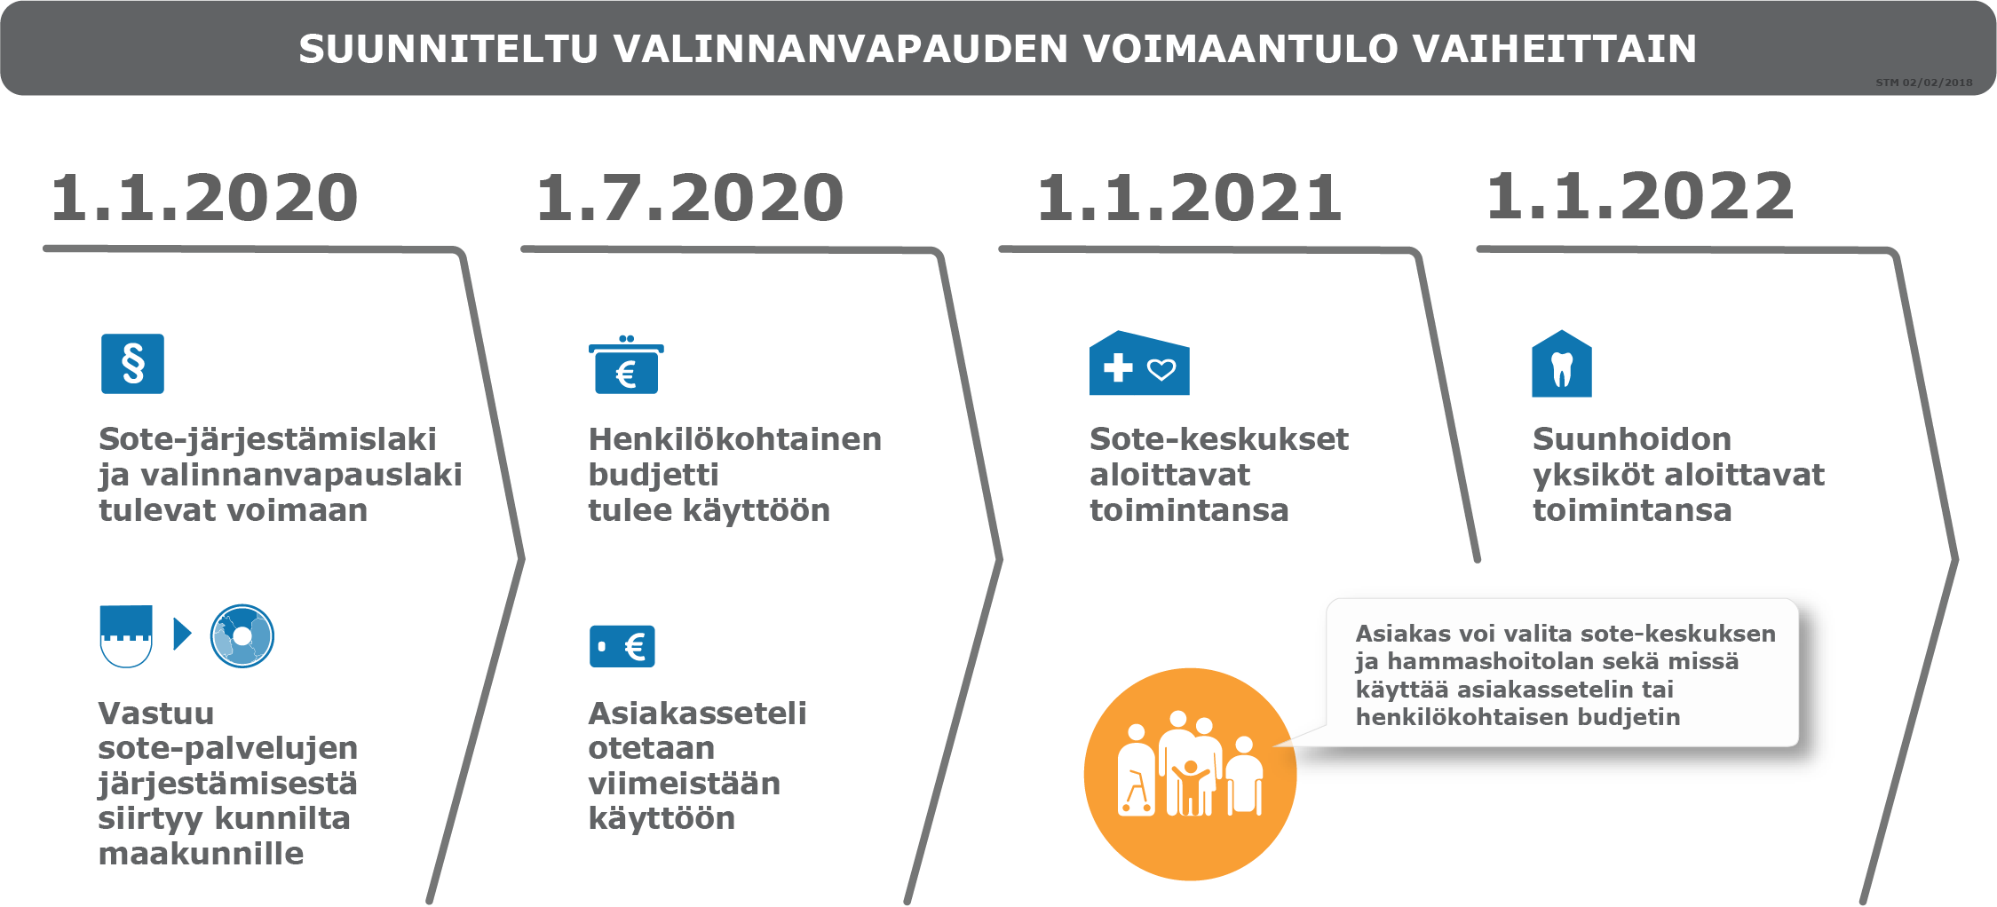

Slide 34
alueuudistus.fi regionreformen.fi
Notes:
Kiitossivulla on tilaa omille yhteystiedoille. Taustalle voi lisätä taustakuvan tai vaihtaa taustan väriä hiiren oikea näppäin → Muotoile tausta -kohdassa

